Slide 1
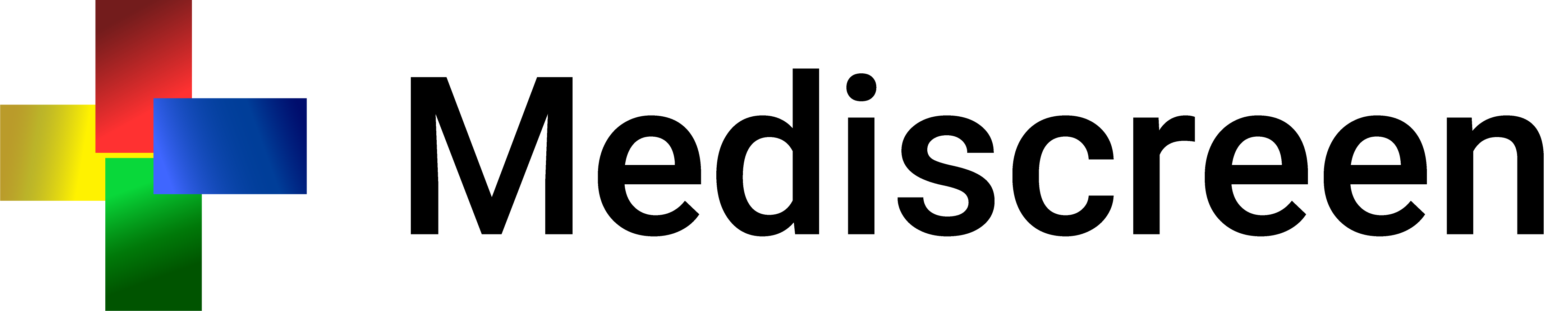

Slide 2
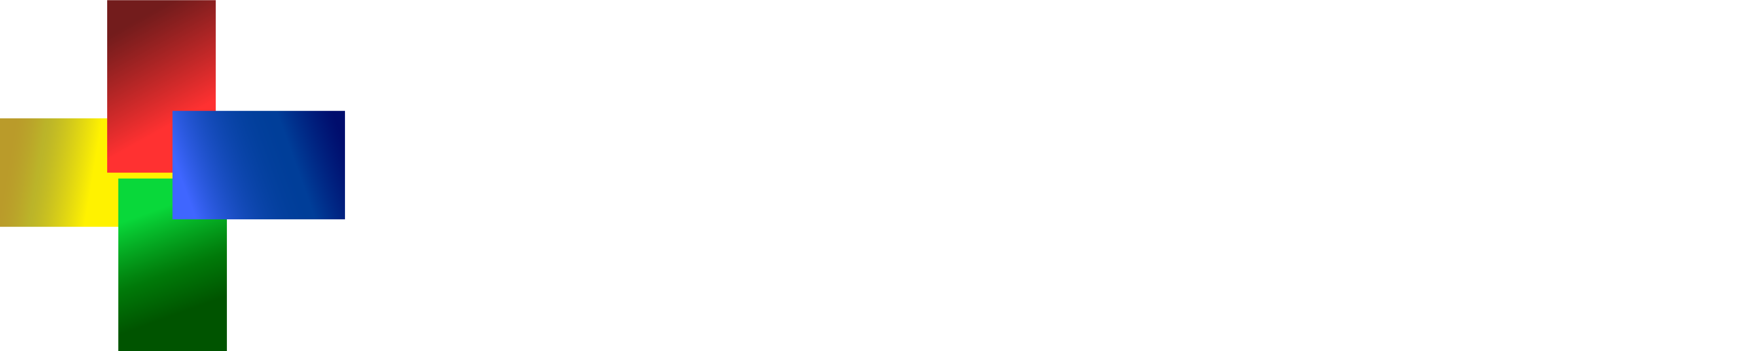
Sommaire
C’est quoi ?
Objectif du projet
Technologies utilisées
Fonctionnements de l’application
Couverture des tests
Difficultées / solutions
Améliorations
Démo de l’application

Slide 3
C’est quoi ?
Une application qui permet d’avoir un suivi des patients
Grâce a ce suivi elle peux identifier et évaluer les risques de développer du diabète

Slide 4
Objectifs ?
CRUD + Affichage
CRUD + Affichage
NoSQL
Evaluer + Affichage
Patient
Note
Evaluer
Déployer avec Docker

Slide 5
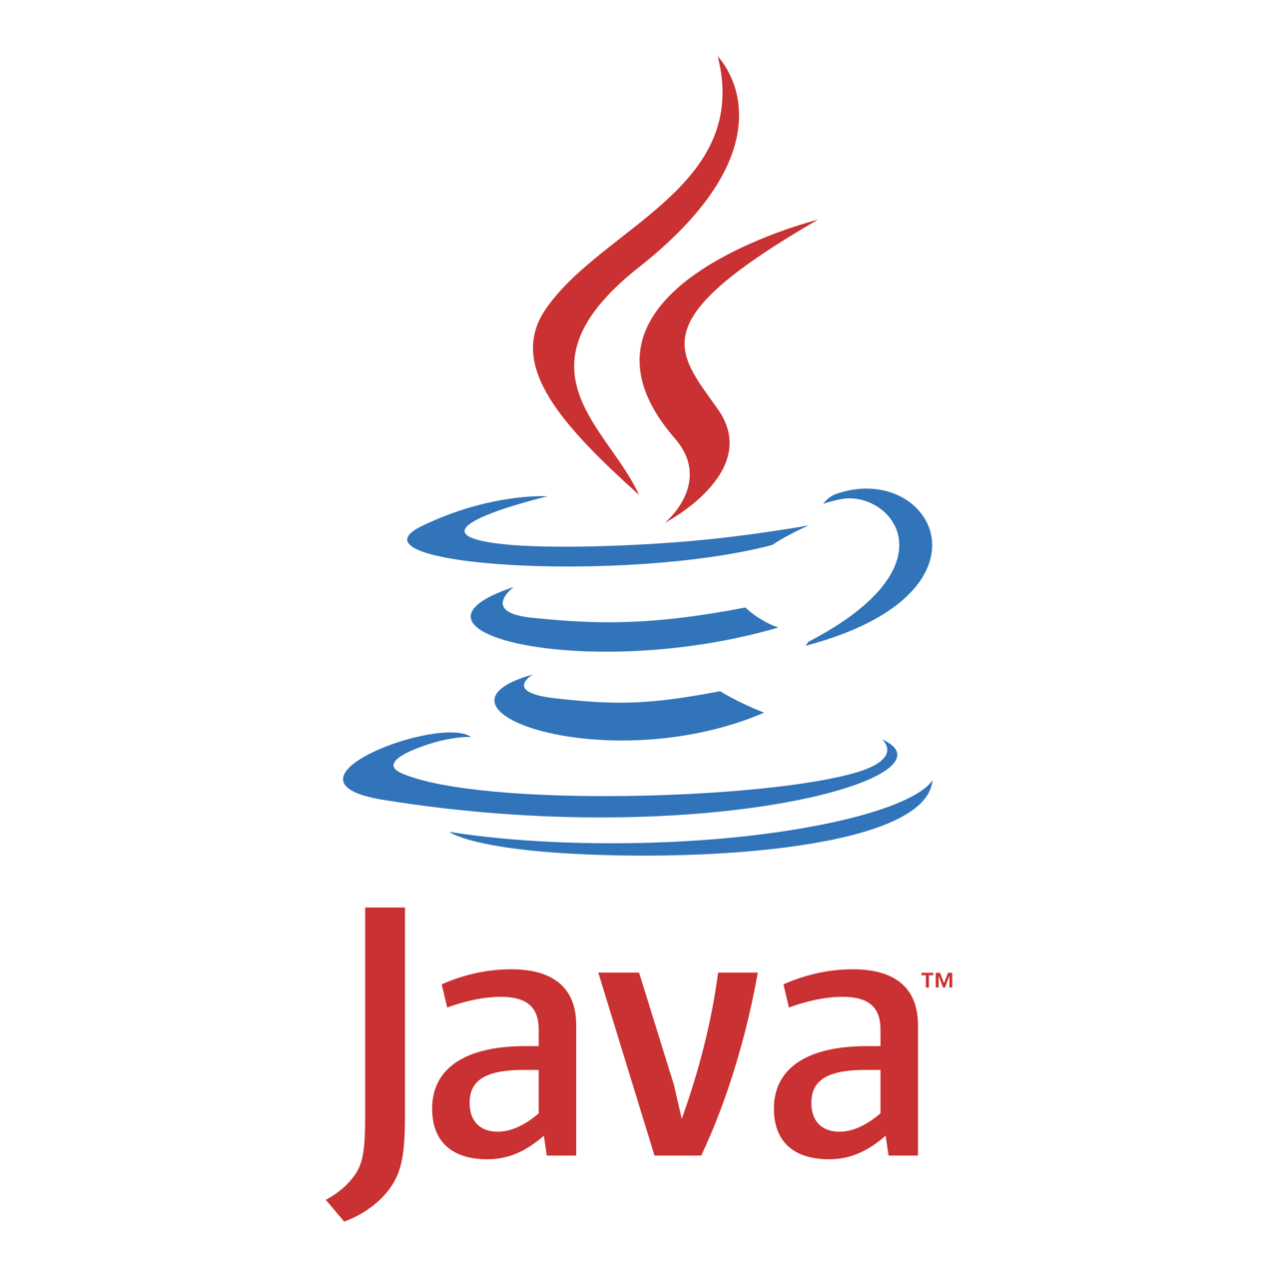


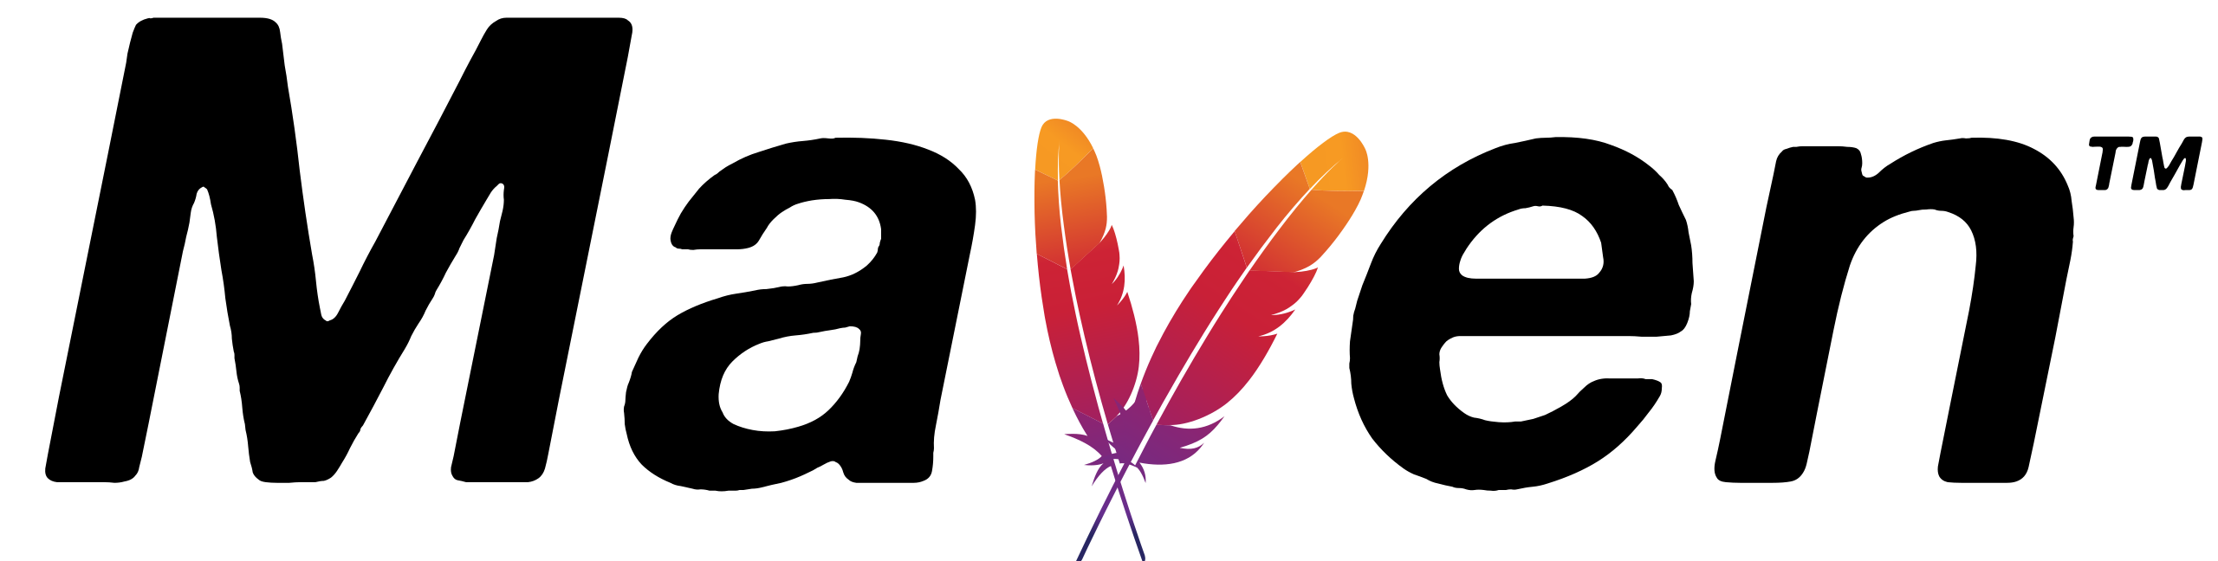
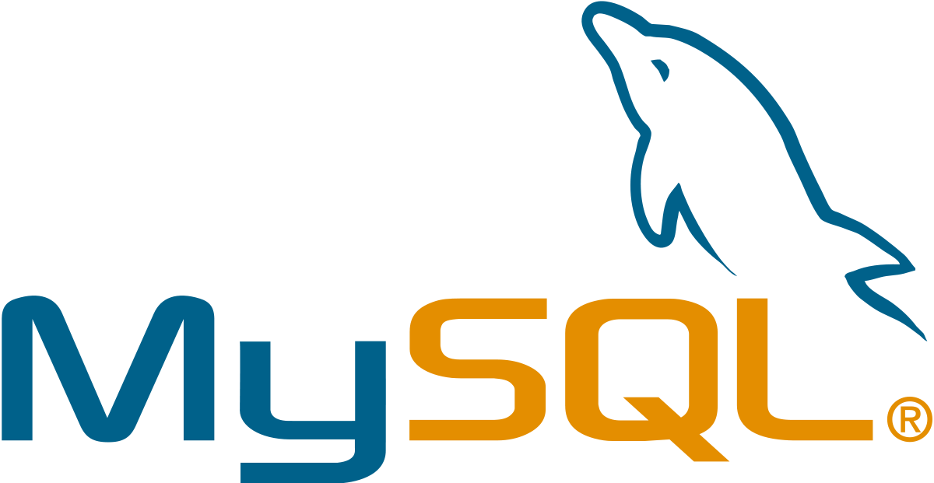


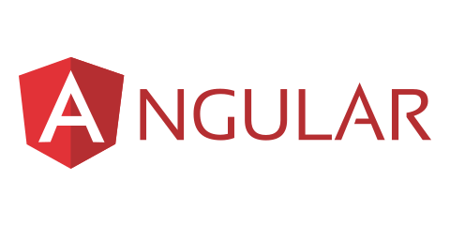
Technologies
utilisées
Notes:
Java : langage
Spring boot : framework java
Maven : outil de gestion et de production
Docker : deploiement
Swagger: doccumentation
Mongo et mysql : gestionnaire de base de donné (mongoDB noSQL)
Angular : framework Web (appli web)

Slide 6
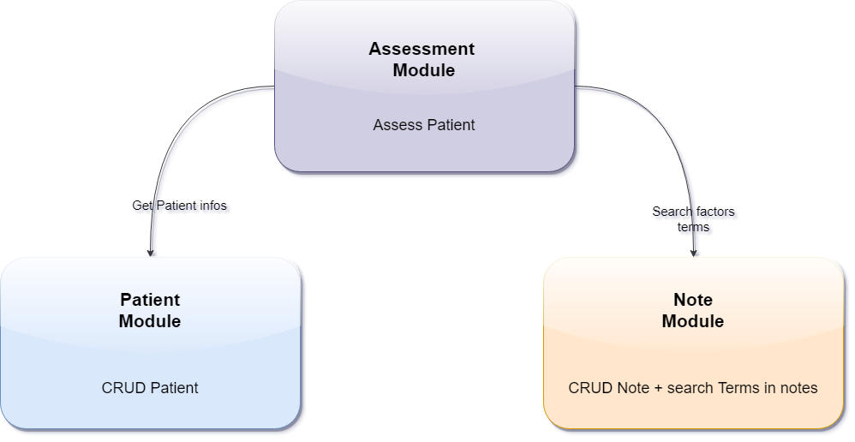
Fonctionnement
de l’application

Slide 7
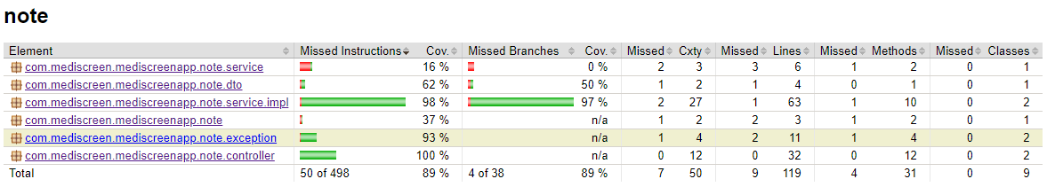
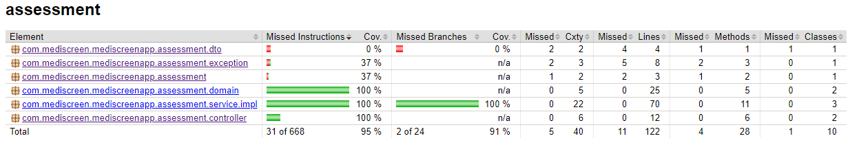
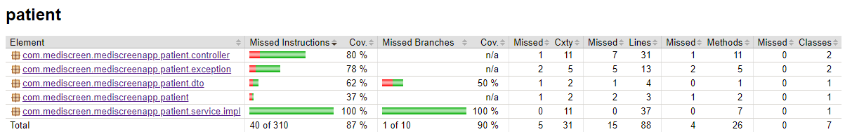
Couverture de tests

Slide 8
NoSQL
Problème
rencontré
Comment mettre en place une base de donnée NoSQL pour les notes ?

Slide 9
NoSQL
Solution
Utiliser MongoDB
avec le MongoRepository

Slide 10
UI de l’application
Problème
rencontré
Comment faire le web de l’application ?
Quelle Framework utiliser ?

Slide 11
UI de l’application
Utiliser Angular et sa propre librairie d’affichage Angular material afin de simplifier la présentation
Solution

Slide 12
Améliorations
Créer un système d’authentification pour que chaque prestataire gère leurs patients
Pouvoir évaluer plus de maladie et améliorer la manière d’identifier des facteurs de risque
Rendre l’application web plus performante

Slide 13
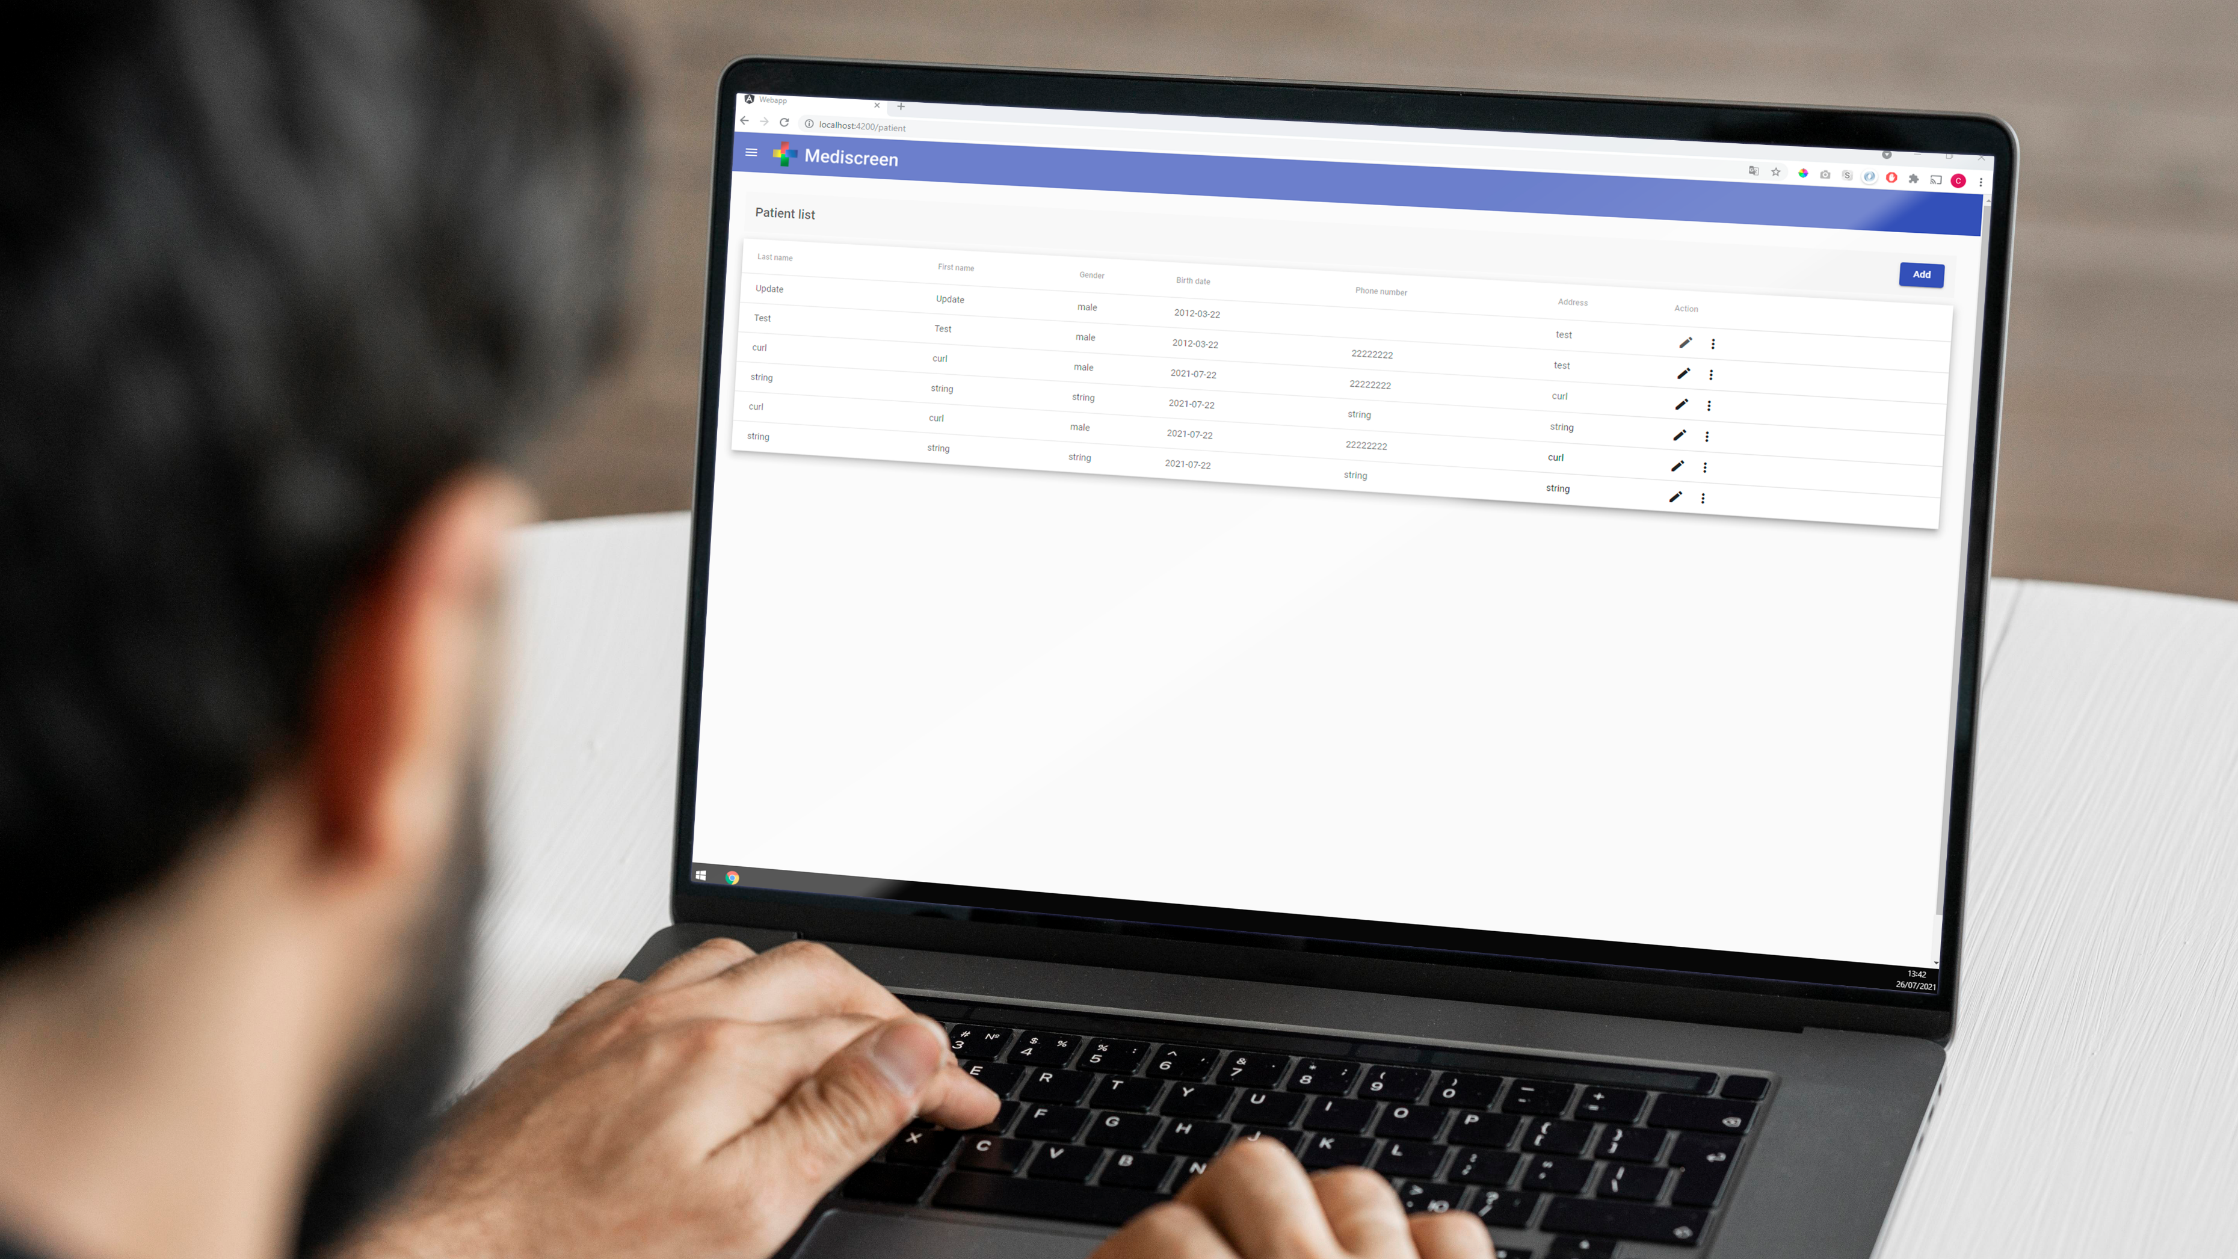
Démo de l’application

Slide 14
Merci de votre attention !

